Slide 1
סמו"פ – זריקת באולינג אידיאלית
מתן אפל ויואב ארד

Slide 2
מה נעשה היום?
רקע על באולינג
מסקנות – שחקנים מקצועיים יודעים לשחק באולינג
איך מנצחים בבאולינג
דיסקליימר – הנחות מקלות
תוצאות - דמו
חזרה על מסקנות

Slide 3
רקע – מה זה באולינג?
מגרש, כדור, פינים, חוקים בסיסיים
מטרה: להפיל כמה שיותר פינים
סטרייק: להפיל את כל הכדורים בזריקה אחת
ספייר: להפיל את כל הכדורים בתור אחד
משחק מושלם: 12 סטרייקים ברצף – כל זריקה סטרייק

Slide 4
הצצה למסקנות
הטקטיקה של השחקנים המקצועיים ביותר מובילה בהסתברות גבוהה לתוצאות טובות מאוד!

Slide 5
אז מה הטקטיקה שלהם?
המטרה: משחק מושלם, מיקסום סיכוי לסטרייק
דרך: זווית ומיקום אידיאליים (6 מעלות בין פין 1 ל3) ומהירות

Slide 6
איך זה עובד פיזיקלית?
תנועה במסלול: תנועה פרבולית בתאוצה קבועה
התנגשות רב גופית: שימור תנע, שימור אנרגיה, שינוי מערכות צירים

Slide 7
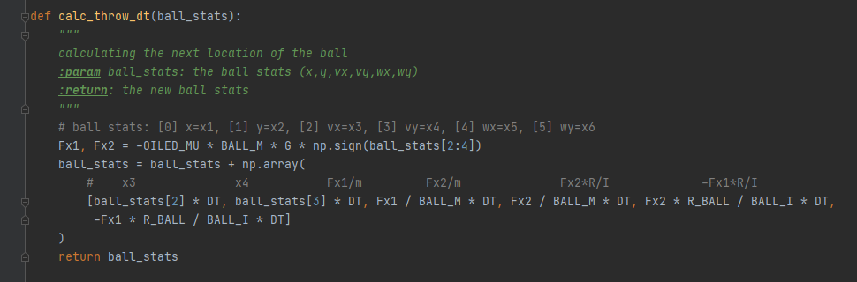
דיסקליימר – הנחות מקלות
הסבר מתמטי (פירוט משוואות)
שימור אנרגיה
פינים הם כדורים גדולים
קירוב נומרי

Slide 8
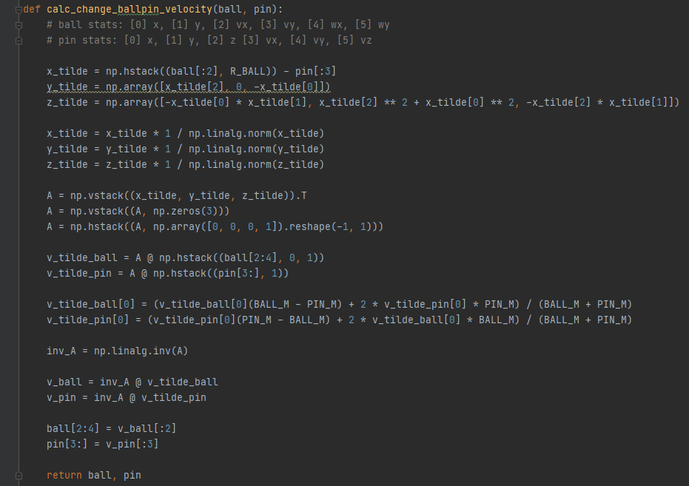

Slide 9
תוצאות: דמו
דמו – סרטון התנגשות

